Slide 1
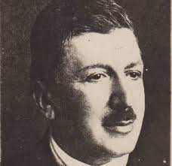
Cenab ŞAHABETTİN
Sena ERMİŞ

Slide 2
Çocukluk ve Eğitim
Paris Günleri
İstibdat Dönemi
Servet-i Fünun
Çalışma Hayatı
Edebi Tarzı
Dekadanlık Tartışması
Eserleri
Gazeteciliği
Tiyatro
Vefatı
İÇERİK

Slide 3
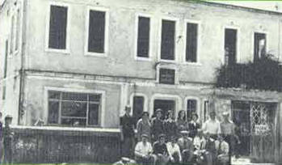
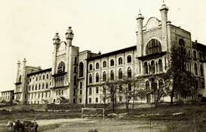
Çocukluk ve Eğitim
21 Mart 1870- Manastır doğumlu
Babası Binbaşı Osman Şahabeddin Bey 1877-1878 Osmanlı- Rus Savaşı’nda Plevne’de şehit düştü. Ailesiyle İstanbul’a gitti.
Tophane’de Mekteb-i Feyziyye’de okuluna devam etti.
Devamında Eyüp Askeri Rüştiyesi’nin yıkılmasıyla Gülhane Askeri Rüştiyesi’ne geçti ve 1880 yılında birincilikle bitirdi.
Okulun usulü gereğince Tıbbiye İdadisi’ne girdi.
2 yıl okuduktan sonra Askeri Tıbbiye’nin beşinci sınıfına kabul edildi.
1889 yılında doktor yüzbaşı olarak okulu bitirdi.

Slide 4
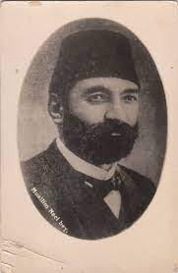
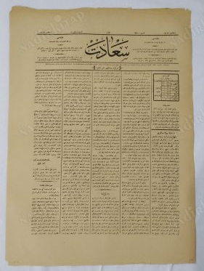
Cenab Şehabettin küçük yaşta heveslendiği edebiyat ilgisini ilk gençlik yıllarında şiir yazmaya başlayarak sürdürmüş. Gençliğinde ilk divan şiiri tarzında gazeller kaleme almış. Yayınlanan ilk şiiri «Nazire-i Gazel-i Muallim» dir.
Bu tarihte Saadet gazetesinde gençlerin seçerek beğendiklerini yayınlayan Muallim Naci, çok zor beğenen bir eleştirici olduğu halde Cenap’ın şiirlerini müdahale etmeksizin yayınlamış. Muallim Naci’den ilk edebiyat bilgilerini, edebi kaideleri ve aruzu öğrendi
Muallim Naci ve Şeyh Vasfi’yi taklit eden şiirler yazan Cenab, aldığı modern eğitimin de etkisiyle Batı tesiriyle Türk Edebiyatının temsilcileri olan Namık Kemal, Recaizade Mahmut Ekrem ve Abdülhak Hamit’in eserlerine yönelmiştir.
1886 yılında Tıbbiyede öğrenciyken daha çok Abdülhak Hamit ve Recaizade Mahmut Ekrem tarzındaki 18 şiirini Tamât isimli kitabında yayımlamıştır.

Slide 5
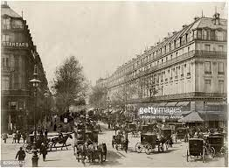
Paris Günleri
1890'da Paris’e gidinceye kadar kendisine az çok bir şöhret edinir.
İyi derece ile mezun olmasıyla 1890 yılı başlarında cilt hastalıkları alanında ihtisas yapmak üzere devlet himayesinde 4 yıl Paris’te bulundu.
Paris'te kaldığı dört yıl boyunca edebiyatla da ilgilenmiş, özellikle parnasyen ve sembolist şairleri okumuş. En çok Verlaine’ den etkilenmiştir.
Bir yazısında, Paris'teyken bir sanat eserinin bütünlüklü bir yapısının olduğunu ve bizim şiirimizde o zamanlar bu bütünlüğün bulunmadığını, kendisinin bunu Fransa’da öğrendiğini, "Benim Kalbim" adlı şiirinde de ilk kez uyguladığını ileri sürer.
«Manzume, elfâz ile resmedilen bir levha» Charles Brevet

Slide 6
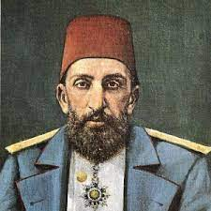
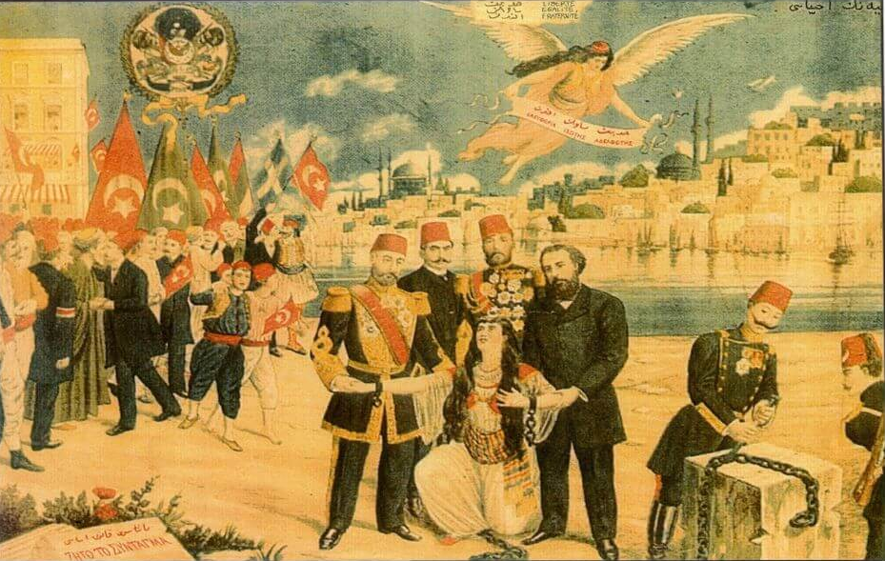
İstibdat Dönemi
I. Meşrutiyet sonrasında gerçekleşen 93 Harbi bahanesiyle meclis kapatılıp, anayasa askıya alınmıştı. 30 yıl boyunca İstibdat Dönemi başladı.
Meclis, demokrasi, özgürlük ve burun gibi kelimeler yasak
İttihat ve Terakki Partisi tarafından isyan çıkarıldı ve II. Abdülhamit II. Meşrutiyeti ilan etti. Kısaca padişahın yetkileri azaldı ve meclisin yetkileri arttı. Sürgün, sansür yetkileri kalktı, kanun için meclis onayı gerekli, meclis açma- kapatma yetkisi elinden alındı.

Slide 7
Servet-i Fünun
“Sanat için sanat”
Batı Etkisinde Gelişen Türk Edebiyatı’nın ikinci ama edebiyatımızın yeni bir kimlik kazandığı dönemidir.
Daha önceki dönemde Batı’dan alınan yenilikler bu dönemde özümsenmiştir ve köklü değişimler yaşanmıştır.
Kafiye kulak içindir
Tanzimat Edebiyatı’nın ilk döneminde yenilikler kadar içerikler de önem arz ederken ikinci dönemde siyasi ortam nedeniyle daha çok sanatın estetik yönü ön plana çıkarılmıştır.
Serveti Fünun sanatçıları da Batılı bir eğitim tarzıyla ve denk geldikleri dönemin ortamı nedeniyle estetiğin ön planda olduğu bir edebi zevke uygun olarak yetişmişlerdir.
Ağır ve süslü bir dil

Slide 8
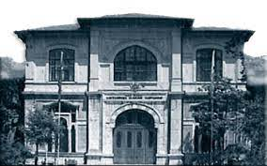
Çalışma Hayatı
Paris dönüşü Haydarpaşa Hastanesi’nde hekimlik yaptı. Takip edildiği endişesiyle İstanbul’dan uzak bir yerde görev yapmak istedi.
Karantina Dairesi’ne geçmeyi tercih etti. Babülmendeb Boğazı’ndaki Kamerun Adası’ nda karantina doktoru olarak çalıştı.
1892-1895'te Osmanlı'nın başkenti İstanbul'da ve diğer vilayetlerinde «İllet-i adiyye» olarak adlandırılan Kolera salgını halkı korku ve endişeye sürüklüyordu.
Bu dönemde çeşitli önlemler:
-Kabe’den gelen halının karantinaya alındıktan sonra Topkapı Sarayı’na nakli
-Kudüs ziyareti yasağı
-Midye, salyangoz, ahtopot vb deniz ürünlerinin satış yasağı

Slide 9
Çalışma Hayatı
29 Ocak 1897 yılında Cidde, Hicaz’a giden sağlık heyetinde yer aldı.
Karantina Dairesi bünyesinde Mersin (1899-1902) ve Rodos’ta (1902-1905) görev yaptı.
II. Meşrutiyet sonrası Meclis-i Kebir-i Sıhhi üyeliği ve Daire-i Umur-ı Sıhhiyye müfettişliği göreviyle İstanbul’a geri döndü.
1911 Paris’te toplanan sağlık konferansında Osmanlı Devleti’ni temsil etti.
1913-1914 yıllarında Meclis-i Sıhhiye Genel Müfettişliği yaptı.
I. Dünya Savaşı başladığında kendi isteğiyle emekliye ayrıldı.
Emekli olduktan sonra 1914 yılında Dârülfünun Edebiyat Fakültesi Lisan Şubesi Fransızca Tercüme Müderrisliğine tayin edildi. Ardından Garp Edebiyatı Müderris Vekilliğine getirildi. Savaşın sonlarına doğru Dördüncü Ordu Komutanı Cemal Paşa’nın maiyetinde Şam’a gitti.

Slide 10
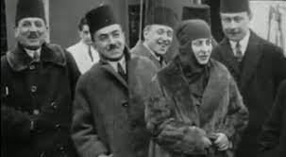
Dilde muhafazakârlığı savunması, Türkçüler’le giriştiği tartışmalar, kadın hakları aleyhindeki yazıları, yeni kurulan cumhuriyetin ileri gelenleri tarafından affedilmedi. Falih Rıfkı Atay ve Yakup Kadri Karaosmanoğlu gibi önde gelen şairler Cenab Şahabeddin’e karşı tavır aldı.
Cenap Şahabeddin, ölümüne yakın yıllara kadar zaman zaman Cumhuriyet inkılâplarını benimseyen yazılar kaleme aldıysa da daima önceki yazıları hatırlatılarak suçlamalara devam edilmiştir.
Peyam ve Sabah gazetelerinde çıkan yazıda I. Dünya Savaşı’nın basiretsiz komutanlar yüzünden yenilgiyle sonuçlandığını yazdılar. Askerin moralini bozması nedeniyle Anadolu hükümeti ile arası bozuldu.
Milli Mücadele Dönemi’nde üniversite dersinde
''Üzülmeyin efendiler, tersine mutlu olun. Çünkü Yunanlar bizim lehimize çalışıyor. Memleketi milliyetçi denilen haydutlardan, serserilerden temizliyorlar.‘’ dedi.
Bunun üzerine üniversite öğrencilerin protestosuyla Cenap Şahabettin ve bazı öğretmenler istifaya zorlandı. Söylediklerine kanıt bulunamadıysa da önceki siyasi yazıları suçlu bulunmasına yeterli oldu.

Slide 11
Edebi Tarzı
İlk Evre
Gazel türü
Aruz, Kafiye, Dil Hakimiyetinde Gelişim
İkinci Evre
Recaizade Mahmut Ekrem ve Abdülhak Hamit Tarhan
Tamat Eseri
Üçüncü Evre
Fransa yılları
Sembolizm ve Parnasizm
Muallim Naci, Şeyh Vasfi
Verlaine

Slide 12
Sâât-i semenfâm Yasemen Yasemen renkli saatler
Tûf-ı tesliyet
Avunma yankısı
Sone nazım biçiminin, sembolizmin ülkemizdeki önemli temsilcisi
Tasvir ön plandadır
Varlığı bir fotoğraf gibi idrak ettirir, renk ve şekilleri canlı tutar
Gerçeklik duygusu yaratır
Okuyucu zihninde yeni imajlar uyandıracak kavramlar, ibareler, isim ve sıfat tamlamaları aramaya çaba sarfetmiştir
Şiirlerinde ve sanat yazılarında sakinliğine rağmen politik yazılarında, hatta başladıktan bir süre sonra politik bir karakter kazanan edebî tartışmalarında Cenab’ın çok defa asabî, bazen de çelişkili bir tavır takınması, attığı adımları zamanla geri almaya çalışması, ona edebiyatta kazandığı otoriteyi kaybettirecek bir durum hazırlamıştır.
Nây-ı zümürrüd
Yemyeşil ney
Ûd-ı mükevkeb
Yıldızlı ut

Slide 13
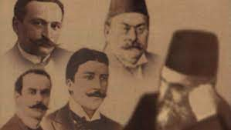
Dekadanlık Tartışması
“Dekadanlar“ adlı makale Ahmet Mithat tarafından kaleme alınmış ve Sabah gazetesinde yayımlanmıştır. Ahmet Mithat bu yazısında Servet-i Fünûn kuşağını ve özellikle de Cenap Şahabettin’i hedef alarak Fransız taklitçisi olmakla eleştirmiştir, sahte bir müphemliğe yönelen gürûh olarak değerlendirmiştir.
Bu makale, edebiyat dünyasının bir anda gündemi olur fakat o sırada Cenap karantina doktoru olarak Süveyş’tedir. Cenap, Ahmet Mithat’ın eleştirilerine karşılık olarak “Dekadizm Nedir?” başlıklı yazısını kaleme alır. Cenap yazısında “dekadan” kelimesinin etimolojisini detaylı bir şekilde ele almış ve Ahmet Mithat’ı “daha kavramın anlamını bile bilmeden saldıran” bir kalem olarak eleştirmiştir. Bu kavramın Fransız edebiyatında hangi anlamlarda kullanıldığını örnek metinlerle açıklamıştır.

Slide 14
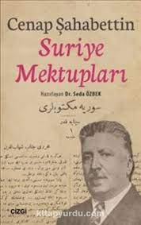
Eserleri
Hac Yolunda, Cenap Şahabettin’in Cidde’ye görevli olarak giderken izlenimlerini yansıtan 17 mektuptan oluşmuştur. 1897 yılında Servet-i Fünûn Dergisi’ nde yayımlanmış. Cenap’ın ilk önemli başarısıdır. Bu eserin ilk bölümlerini Tevfik Fikret’e gönderen Cenap, eserini Kabe’ye gidecekler için yararlı bir eser olarak takdim eder.
Afak-ı Irak, Tasvîr-i Efkâr’da yayımlanmıştır. Yazarın Bağdat’a yaptığı seyahatin izlenimlerinden oluşmaktadır. Birinci Dünya Savaşı yıllarına rastlayan bu eserde bölge topraklarındaki İngiliz sömürgesinin boyutlarını ve Bağdat’la ilgili izlenimlerini Türk okuruna başarı ile aktarmıştır.
Suriye Mektupları adlı eseri yayımlanmamıştır.
Tamat adlı kitabı yaşarken basılmış tek şiir kitabıdır.

Slide 15
Avrupa Mektupları, I. Dünya Savaşı günlerinde Cenap, Avrupa’yı dolaşır, Tasvîr-i Efkar gazetesinde yayımlanan izlenimler kitap olarak 1917 yılında yayımlanır. Kitapta 22 mektup bulunmaktadır. Bu eserde hem Avrupa coğrafyası hem de I. Dünya Savaşı atmosferi başarılı bir sentezle ele alınmıştır.
Nesr-i Harp, I. Dünya Savaşı dolayısı ile yazdıkları makalelerden oluşmaktadır. Burada savaş felsefesinden, Türk askerinin özelliklerinden, gazilere karşı sosyal sorumluluk bilincinden bahsedilmiştir. Türk Neferi, Yarım Şehitler adlı yazıları bu kitabın en meşhur bölümlerini oluşturmaktadır.
Tiryaki Sözleri, Vecize niteliğindeki sözlerinden oluşmuş bir eserdir. Bu eser yazarın tezatlı düşünme gücünü göstermesi açısından önemlidir. 361 sözden oluşmaktadır.

Slide 16
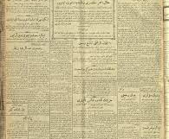
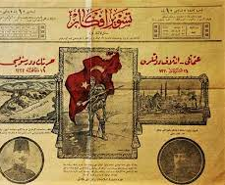
Gazeteciliği
1902- 1910 yılları arasında İttihat Terakki’nin çıkardığı Şurâ-yı Ümmet gazetesinin başyazarlarından biri olarak önemli yazılar kaleme almıştır.
1908 sonrasında Tanin gazetesinin ünlü yazarlarından biridir.
Hürriyet gazetesinin başyazarlığını yürütmüştür.
Peyam-ı Sabah gazetesinde Milli Mücadele karşıtı yazılar kaleme almıştır.
1908- 1914 yılları arasında Tanin, Tasvîr-i Efkâr ve Hak gazetelerinde günlük konular üzerinde yazdığı yazılardan bir derleme olarak Evrâk-ı Eyyâm adlı eseri yayımlanmıştır.
Yahya Kemal, Evrâk-ı Eyyâm’ı bir “şaheser” olarak değerlendirmiştir.

Slide 17
TİYATRO
Körebe, iki perdelik bir oyundur. Küçük bir komedi olarak değerlendirilir. Kitap olarak yayımlanmış ve sahnelenmiştir. Konusu bakımından Şair Evlenmesi’ ne benzetilmiştir.
Yalan, oynanmış fakat kitap olarak basılmamıştır. İbsen türü bir tragedya olarak tasarlanmış fakat başarılı bulunmamıştır 31 Mart olayları sırasında subayları öldürdüğü için idam edilen bir erin köydeki babasının ıstırap ve utancını konu alır.
Küçük beyler, Hüseyin Suat ile birlikte yazmışlardır. Bu eser daha sonra yeniden Hüseyin Suat tarafından biraz değiştirilip genişletilerek Züppeler adı ile yayımlanmıştır.

Slide 18
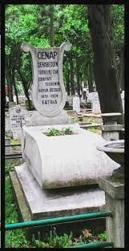
Vefatı
Son yıllarında yoğun bir şekilde üzerinde çalıştığı Fransızca- Türkçe sözlüğünü tamamlayamadan 13 Şubat 1934’te beyin kanaması nedeniyle İstanbul’da yaşamını yitirdi.14 Şubat'ta sade bir törenle Bakırköy Mezarlığı’na gömüldü

Slide 19
TEŞEKKÜRLER

Slide 20
Kaynaklar
https://www.biyografya.com/biyografi/1700
(http://teis.yesevi.edu.tr/madde-detay/cenap-sahabettin
https://www.aa.com.tr/tr/kultur-sanat/turk-edebiyatinda-sembolizmin-oncusu-cenap-sahabettin/1389071
https://islamansiklopedisi.org.tr/cenab-sahabeddin
https://tr.wikipedia.org/wiki/Cenap_%C5%9Eahabettin
https://www.turkedebiyati.org/cenap-sahabettin/
https://islamansiklopedisi.org.tr/cenab-sahabeddin

